Slide 1
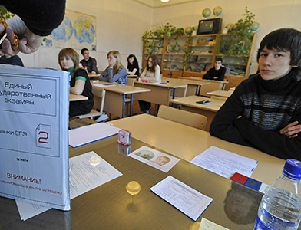
Смысловая схема речи как способ формирования учебно- познавательных и коммуникативных компетенций
Выполнила Суходольская Людмила Юрьевна,
учитель русского языка и литературы МБОУ «СОШ №4 с УИОП»
г. Усинск

Slide 2
Топы текста
Т Е К С Т

Slide 3
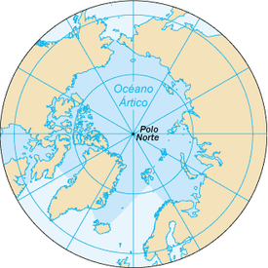
Топами(с греческого “место”) они были названы потому, что в сознании ритора речь представала как “карта местности”,
на которой каждая идея имела свое положение, место.

Slide 4
топика
Совокупность общих мест и способы их применения называются топикой. Топика отражает общие законы человеческого мышления. Топика как система общих мест позволяет без напряжения и неоправданных усилий разработать идею, развить мысль, быстро подобрать аргументы для данного тезиса, тем самым дает надежную основу для создания любой речи.

Slide 5
М.В. Ломоносов предлагал 16 общих мест, призванных «расплодить"
простые идеи:
1) род и вид; 2) целое и части; 3) свойства материальные; 4) свойства жизненные; 5) имя; 6) действия и страдания; 7) место; 8) время; 9) происхождение; 10) причина; 11) предыдущее и последующее; 12) признаки; 13) обстоятельства; 14) подобия; 15) противные и несходные вещи; 16) уравнения

Slide 6
Современная риторика пришла к выводу, что для создания любого речевого произведения достаточно девяти смысловых моделей: "род – вид", "определение", "целое – части", "свойства", "сопоставление", "причина и следствие", "обстоятельства", "примеры и свидетельства", "имя".

Slide 7
Топы (общие места)текста
имя | целое ,части | сравнение, сопоставление
определение | род, вид | обстоятельства
свойства, признаки | причина следствие | примеры, свидетельства

Slide 8
обстоятельства
свойства
признаки
род
причины
Сопоставление
следствие
имя
определение
целое
Аргументы, цитаты, примеры
Вид,
разновидности
части

Slide 9
Если я сорву цветок, Если ты сорвёшь цветок, Если все: и мы, и вы Если все сорвут цветы, Не останется цветов И не будет красоты

Slide 11
С близкими, с любимым человеком, с друзьями и т.д
Компромисс, переговоры, уступки
Решение проблем, сила воли
ССОРА
Душевная боль, обида, крик
Сплочение, улучшение прежних отношений, взаимопонимание
Состояние взаимной вражды; размолвка
Мир, чувство, любовь, эмоции

Slide 13
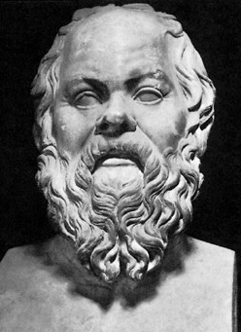
Эта смысловая модель позволяет человеку, «охватив все общим взглядом, возводить к единой идее разрозненные
явления».
Сократ

Slide 14
ФЛАМИНГО
ЧАЙКА
ЛАСТОЧКА
мечта ----- ПТИЦА
ДЯТЕЛ
КУРИЦА
СОРОКА
СТРАУС

Slide 16
обстоятельства
свойства
признаки
род
Причины, предпосылки
Сопоставление
следствие
имя
определение
целое
Аргументы, цитаты, примеры
Вид,
разновидности
части

